Slide 1
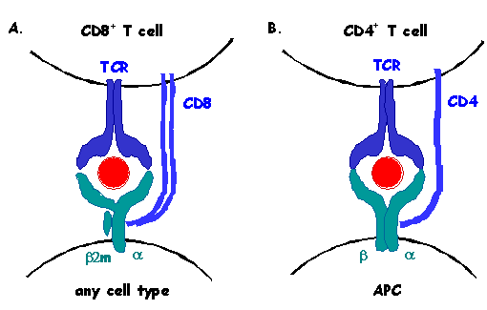
Apresentação de antígenos para os Linfócitos T
Regina Maria Castelli Rodrigo Correa França

Slide 2
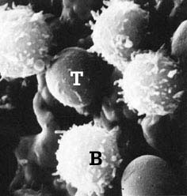
Introdução
Resposta imune adaptativa
Imunoglobulinas – Células B
Receptores de antígenos para as células T

Slide 3
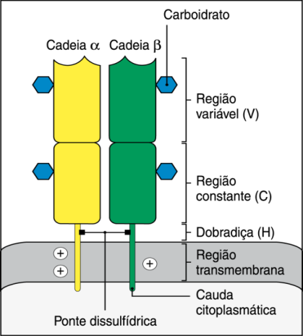
Introdução
Células T
Antígenos apresentados na superfície da célula
Micro-organismos intracelulares
Patógenos internalizados por endocitose
Expõem fragmentos peptídicos
Glicoproteínas celulares especializadas: MHC
Estrutura cristalográfica de um receptor de célula T: a uma resolução de 2,5 Å.

Slide 4
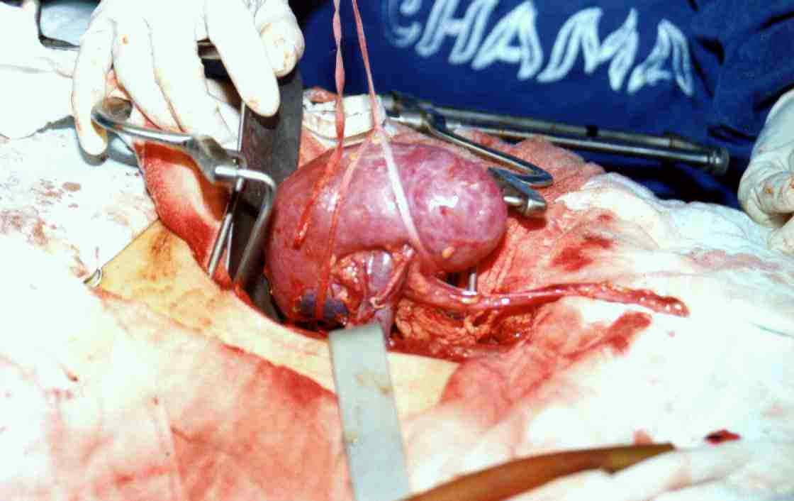
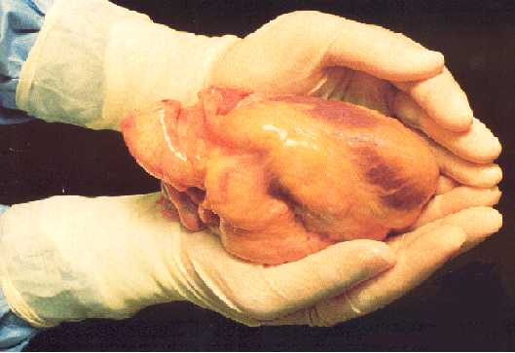
Introdução
Complexo de histocompatibilidade principal
Codificadas em um grande grupo de genes
Tecidos transplantados

Slide 5
Introdução
Degradação em peptídeos e como são carregados a superfície das células
Duas classes de MHC :I, II
CD8, CD4
Ativação de células B virgens

Slide 6
Introdução
Genes do MHC I, II
Polimorfismo
Outro genes envolvidos ao complexo MHC: peptídeo
Proteínas similares ao MHC I, e apresentação de antígenos para células T e NK

Slide 7
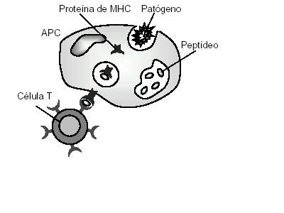
Produção dos ligantes dos receptores
Processamento do antígeno
Produção de um peptídeo intacto
Modificação da proteína nativa
Apresentação do antígeno
Moléculas de MHC I, II

Slide 8
Peptídeos carregados a superfície celular
Através de 2 compartimentos
Endossomos
Lisossomos
Formas de eliminação dos patógenos
Células T CD8 ( citosólicos)
Células T CD4 ( vesiculares)
T_{H}1: ativam macrófagos
T_{H}2: resposta a parasitas e auxiliam na produção de anticorpos
T_{H}17: citocinas pró-inflamatórias

Slide 9
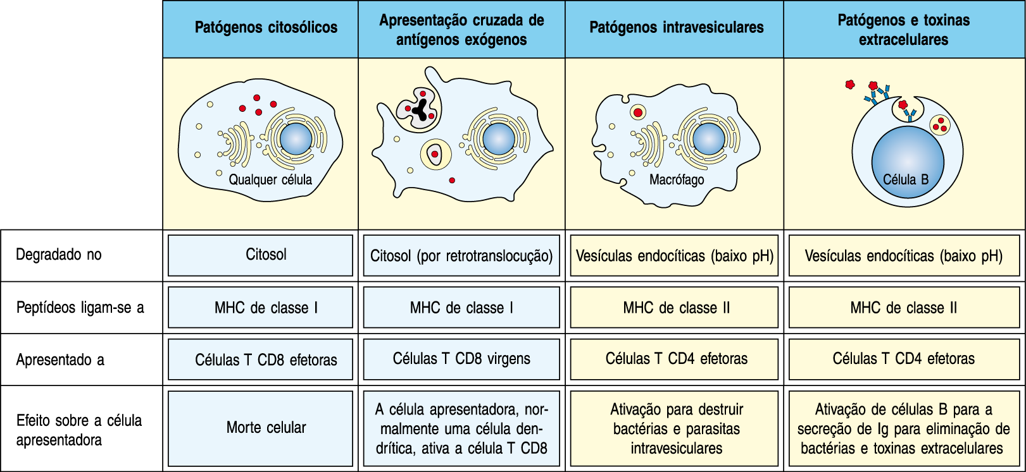
Peptídeos carregados a superfície celular
Figura 5.2 Os patógenos e seus produtos podem ser encontrados no compartimento citosólico ou no compartimento vesicular das células.

Slide 10
MHC Classe 1

Slide 11
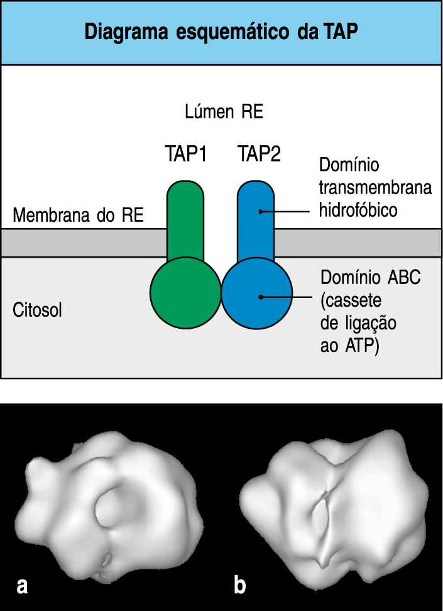
MHC classe I
MHC I – Citosol
Transporte Associados com Processamento do Antígenos 1 e 2 (TAP1, TAP 2)
8-16 aa
Prolina
Resíduos hidrofóbico ou
Básicos na carboxiterminal
Figura 5.3 TAP-1 e TAP-2 formam um transportador de peptídeos na membrana do retículo endoplasmático.

Slide 12
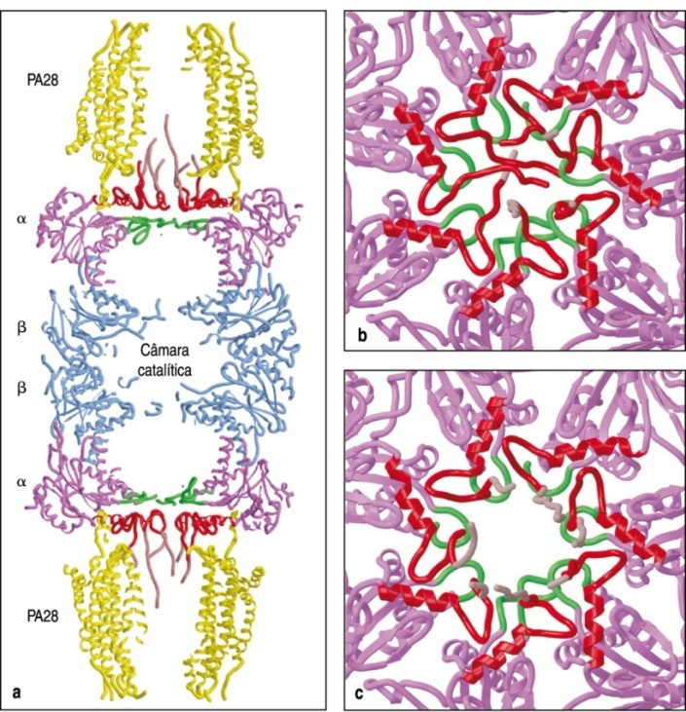
Geração dos peptídeos
Ocorre no citosol
Proteossomas (28 sub-unidades)
Imunoproteossoma: IFN- gama
LMP2, LMP7,MECL1
Ativador de Proteossoma
(PA28α, PA28β)
Figura 5.4 O ativador PA28 do proteossoma liga-se a ambas as terminações do proteossoma.

Slide 13
Geração dos peptídeos
Produtos Ribossomais Defeituosos (DRiPs)
Chaperonas
TCP-1(protegem os peptideos)
Aminopeptidase Associada com Processamento Antigênico no Reticulo Endoplasmático (ERAAP)

Slide 14
Transporte retrógrado
Translocação retrógrada
Apresentação cruzada
MHC H-2^{b}
MHC H-2 ^{bxd}
MHC H-2 ^{d}

Slide 15
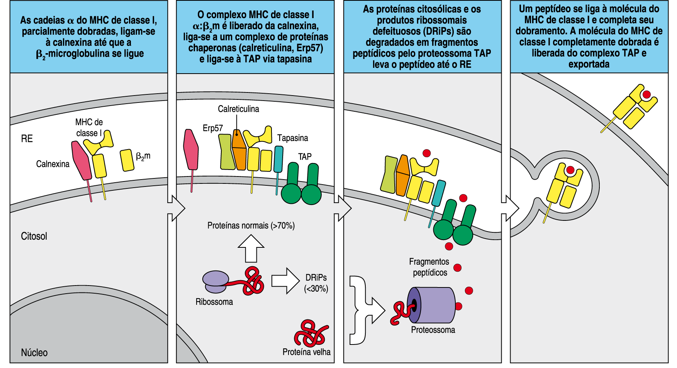
MHC I sintetizadas no retículo endoplasmático
Calnexina
Calreticulina
Tapasina
ERP57
Figura 5.5 Moléculas do MHC de classe I não deixam o retículo endoplasmático a menos que
estejam ligadas a peptídeos.

Slide 16
Muitos vírus produzem imunoevasinas que interferem na apresentação de antigenos por moléculas do MHC de classe I

Slide 17
Muitos vírus produzem imunoevasinas que interferem na apresentação de antigenos por moléculas do MHC de classe I

Slide 18
MHC de classe II

Slide 19
Os peptídios apresentados pelas moléculas do MHC de classe II são produzidos em vesículas endociticas acidificadas

Slide 20
Os peptídios apresentados pelas moléculas do MHC de classe II são produzidos em vesículas endociticas acidificadas
Endossomas:
processam proteínas que entram na célula por endocitose;
Tornan-se progressivamente ácidos á medida que avançam no interior da célula; ?
Podem fusionar-se com lisossomas;
Proteases ácidas: cisteínas, catepsinas B,D,L,S; GILT

Slide 21
Os peptídios apresentados pelas moléculas do MHC de classe II são produzidos em vesículas endociticas acidificadas
Peptídios próprios são apresentados á moléculas de MHCII
Autofagia:
Microautofagia : é contitutiva;
Macroautofagia: falta de nutrientes ;
Hsc70: associada ao lisossoma 2

Slide 22
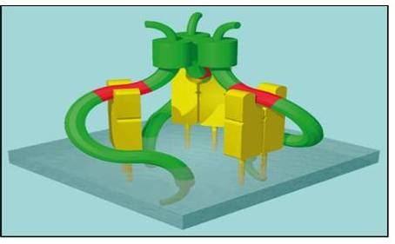
A cadeia invariante direciona as moléculas de MHC de classe II recém-sintetizadas para as vesículas intracelulares acidificadas
Cadeia invariável (li):
impede que peptídeos próprios e do RE se liguem ao MHC II
Libera o MHC II para um compartimento endossômico de baixo pH para a ligação do peptídeo
MIIC (compartimento MHC de Classe II): onde é clivado e os peptídeos se ligam ao MHC de Classe II.

Slide 23
A cadeia invariante direciona as moléculas de MHC de classe II recém-sintetizadas para as vesículas intracelulares acidificadas

Slide 24
Uma molécula especializada, semelhante á molécula do MHC de classe II, catalisa o carregamento dos peptídeos para moléculas do MHC de classe II
HLA-DM
Encontrada no compartimento MIIC;
Estabiliza a molécula do MHC de classe II;
Catalisa a liberação do fragmento CLIP;
Catalisa a ligação de peptídeos á moléculas de MHC II vazias;
Não se liga a peptídeos;
Libera peptídeos instáveis ligados á molécula do MHC de classe II (editoração de peptídeos)

Slide 25
Uma molécula especializada, semelhante á molécula do MHC de classe II, catalisa o carregamento dos peptídeos para moléculas do MHC de classe II

Slide 26
Uma molécula especializada, semelhante á molécula do MHC de classe II, catalisa o carregamento dos peptídeos para moléculas do MHC de classe II
HLA-DO
Expressa nas células epiteliais do timo e células B
Não se liga a peptídeos;
Regulador negativo de HLA-DM;

Slide 27
A ligação peptídica estável pelas moléculas do MHC permite uma apresentação de antígeno eficaz na superficie celular
Eficiente exposição do antígeno:
Exibição prolongada do antígeno na superfície celular;
Dissociação de um peptídeo de uma molécula de MHC, não permite que outros peptídeos do fluído extracelular circundante se liguem a molécula de MHC;

Slide 28
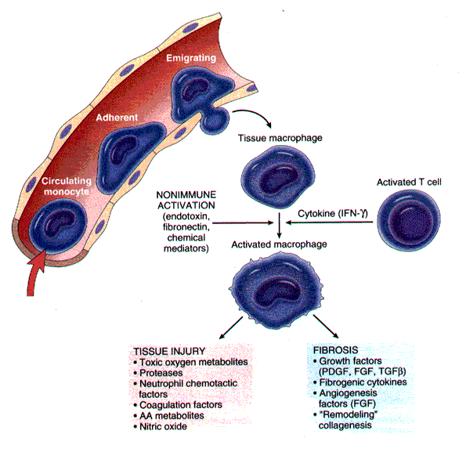
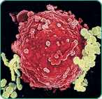
Complexo de histocompatibilidade principal e suas funções
Função apresentação peptídeos
Macrófagos = fagocitose
Células B = anticorpos

Slide 29
Complexo de histocompatibilidade principal e suas funções
MHC
Poligênico
Polimórfico
Resposta imune a grande diversidade de patógenos

Slide 30
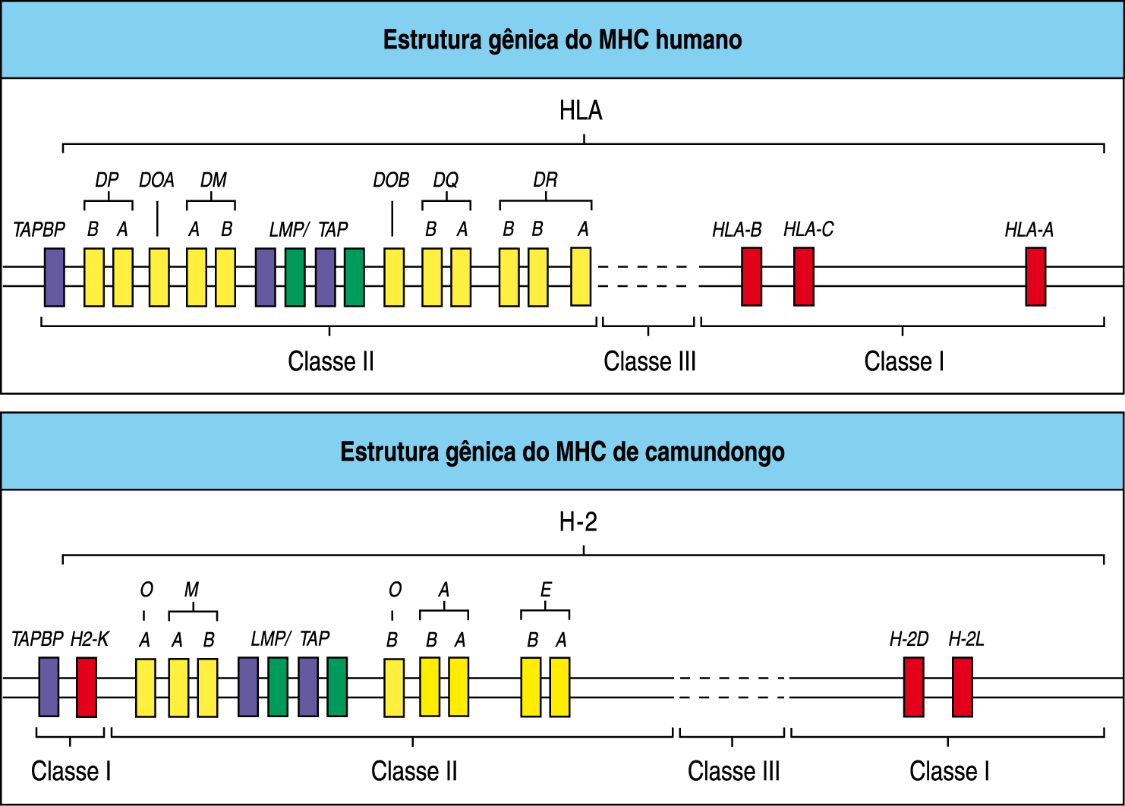
Proteínas envolvidas no processamento e na apresentação de antígenos
Human Leukocytes antigen (gene HLA)
Cadeia α classe I – HLA (A,B,C)
Cadeia α-β classe II – HDA (DR,DP,DQ)
Figura 5.12 A organização gênica do complexo de histocompatibilidade principal (MHC) em humanos e camundongos.

Slide 31
Proteínas envolvidas no processamento e na apresentação de antígenos
Trancrição ativada
MHC I - IFN
MHC II – IFN
Ativador de MHC II

Slide 32
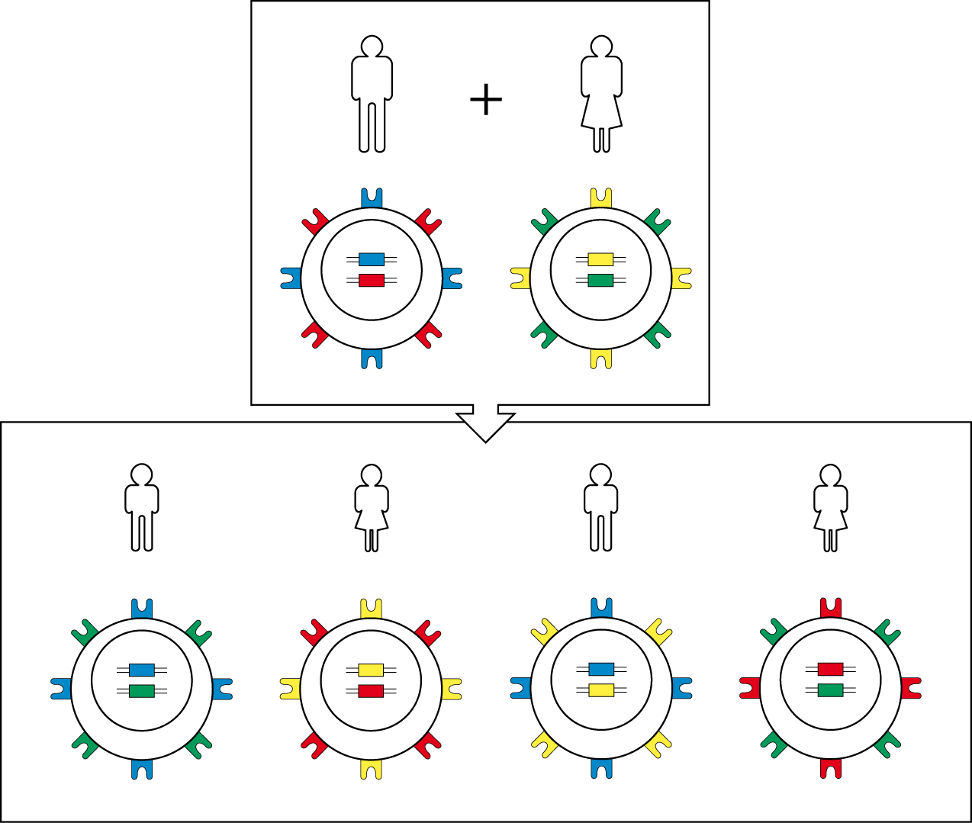
Polimorfismo das proteínas do MHC
MHC I – 3 moléculas diferentes
MHC II – 3 ou 4 moléculas diferentes
Obs: DRα - monomórfico
Figura 5.15 A expressão dos alelos do MHC é codominante.

Slide 33
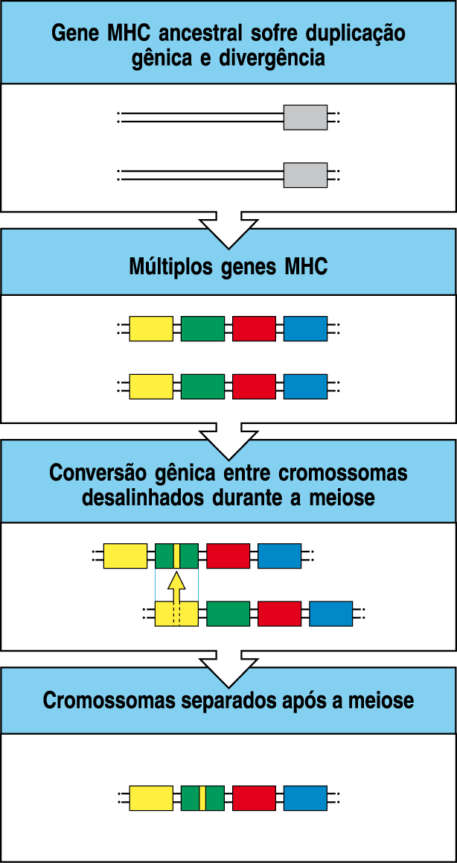
Surgimento do MHC
Conversão gênica
Figura 5.17 A conversão gênica pode criar alelos novos ao copiar sequências de um gene
MHC para outro.

Slide 34
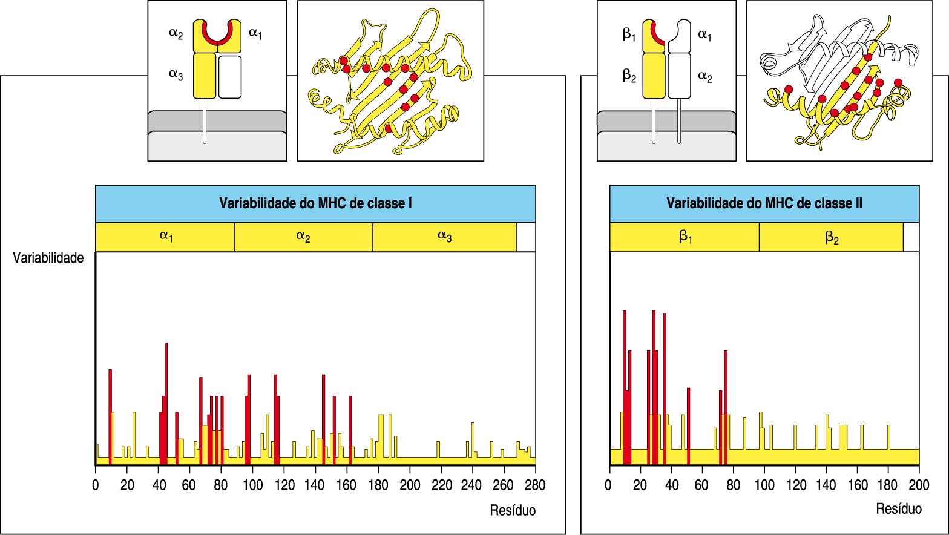
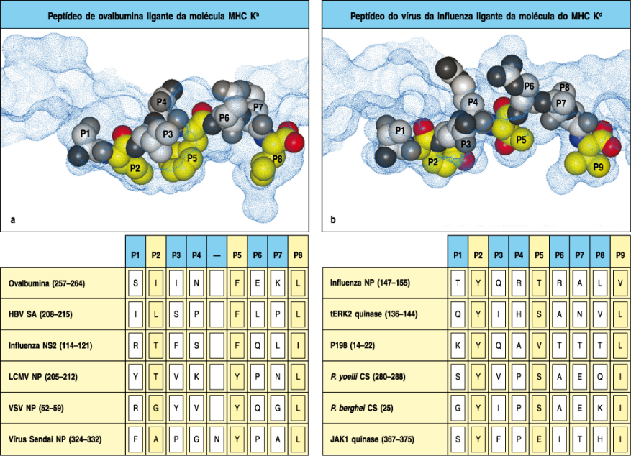
Surgimento do MHC
Sequência Motivo
Figura 5.18 A variação alélica ocorre em sítios específicos nas moléculas do MHC.
Figura 5.19 Diferentes alelos de uma molécula do MHC classe I se ligam a diferentes peptídeos.

Slide 35
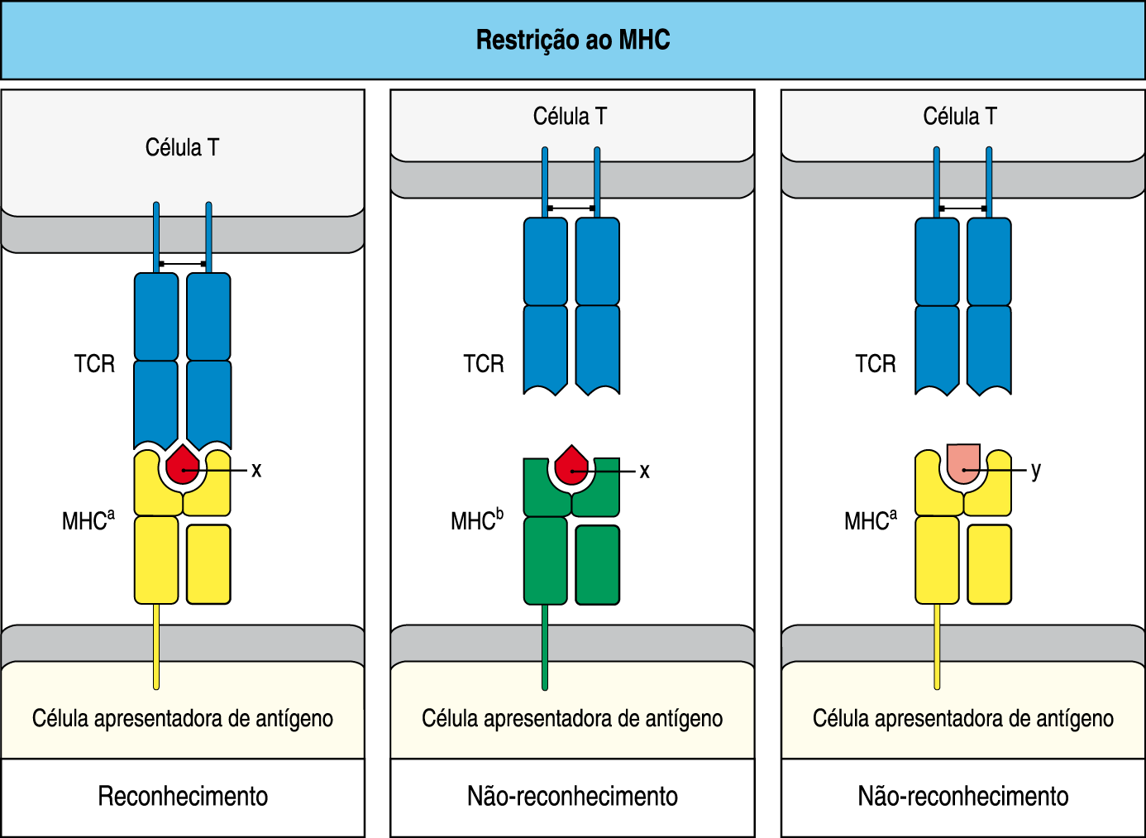
Células T alorreativas
Rejeição de orgãos transplantados
Figura 5.20 O reconhecimento de antígenos pelas células T é restrito ao MHC.

Slide 36
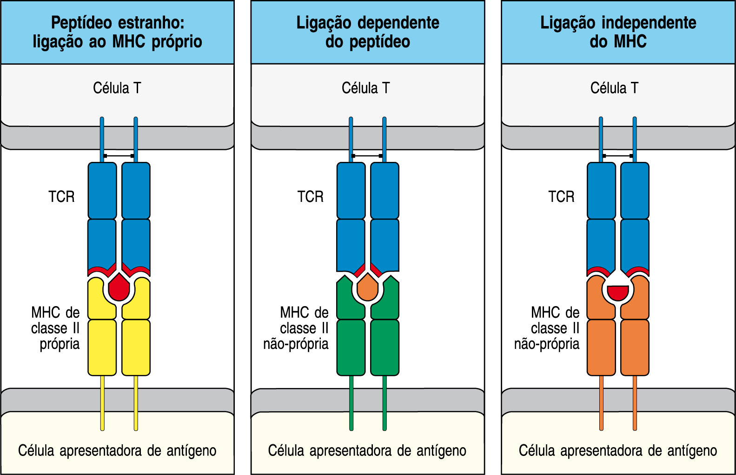
Reação de linfócitos mistos
Alorreação ou alorreatividade
Reconhecimento como estranho
Figura 5.21 Dois modos de reatividade cruzada podem explicar a alorreatividade.

Slide 37
Muitas células T respondem a Superantígenos
Estimulam uma resposta primária mediada por células;
Mls( antígenos menores de estimulação linfocitária), se ligam de forma particular ao MHC e ao receptor de célula T, estimulando um grande número de células T;
Não ativa resposta especifica para o patógeno;
Produção maciça de citocinas:
Toxicicidade sistêmica e supresão da resposta imune

Slide 38
Muitas células T respondem a Superantígenos
No homem, um superantígeno pode estimular de 2 a 20% das células T.

Slide 39
O polimorfismo do MHC aumenta a gama de antígenos contra os quais o sistema imune pode responder
O polimorfismo das moléculas do MHC evoluiu para proteger o organismo de estratégias dos patógenos;
Evita a resposta imune:
Fugindo á detecção de patógenos;
Suprimindo a resposta imune;

Slide 40
O polimorfismo do MHC aumenta a gama de antígenos contra os quais o sistema imune pode responder
Antígeno deve ser apresentado ao MHC:
1- Mutações eliminam das proteínas todos os peptídeos que podem ser reconhecidos pelo MHC;
Ex : Vírus Epstein-barr ( pequenas populações na China e nova Guiné)
60% ind.→ alelo HLA-A11→vírus isolados possuem mutações em epítopos dominantes apresentados pelo HLA-A11= peptídios mutantes não podem se ligar
# locis codificando proteínas relacionadas, pode ter sido uma adaptação evolutiva do hospedeiro á estratégia dos patógenos

Slide 41
O polimorfismo do MHC aumenta a gama de antígenos contra os quais o sistema imune pode responder
2- Patógenos bloqueiam a apresentação de seus peptídeos pelas moléculas de MHC, podem evitar a resposta imune adaptativa;
Ex: Os Adenovírus, codificam uma proteína que se liga ao MHC de classe1 no RE evitando sua apresentação na superfície celular, evitando o reconhecimento dos peptídeos virais pelas células TCD8
O aumento da variedade de moléculas MHC, reduz a possibilidade do bloqueio de todas as células;

Slide 42
O polimorfismo do MHC aumenta a gama de antígenos contra os quais o sistema imune pode responder
Se ter três loci de MHC de classe 1 é melhor do que ter apenas1 porque não existem mais?

Slide 43
Diversos Genes com funções especializadas na imunidade também são codificadas no MHC
Genes de MHC não-clássicos;
MHC de Classe1B
MHC de classe IB de camundongos, H2-M3;
MHC de classe IB murinos T22 e T10;
MHC que codificam produtos dos componentes do complemento( c2, c4 e fator B), citocinas, linfotoxinas, esses ficam na região chamada “MHC de classe III)

Slide 44
Diversos Genes com funções especializadas na imunidade também são codificadas no MHC

Slide 45
Moléculas de MHC de classe1especializadas atuam como ligantes para a ativação e inibição de células NK

Slide 46
Moléculas de MHC de classe1especializadas atuam como ligantes para a ativação e inibição de células NK

Slide 47
A família CD1 das moléculas tipo MHC de classe 1 é codificada fora do MHC e apresenta lipídeos microbianos para células T restritas
CD1 é expressa em cél dendríticas e monócitos e timócitos;
# do MHC1:
Se direciona á vesículas endocíticas;
CD1 apresentam glicolípidios e se ligam a eles ;
CD1 classifica-se em:
Grupo1: CD1a, CD1b, e CD1c ( apresentan antígenos glicolípidicos, fosfolipídicos, e lipopeptidicos microbianos( micobactérias);
Grupo2:CD1d( se ligam a a antigeno lípidicos próprios)
Grupo intermediário: CD1e

Slide 48
A família CD1 das moléculas tipo MHC de classe 1 é codificada fora do MHC e apresenta lipídeos microbianos para células T restritas
As células T que reconhecem lípidios apresentados CD1, não expressam CD4e CD8;
Proteinas CD1 são transportadas atráves do RE e vesículas endocíticas;
O transporte é regulado por uma sequência de aminoácidos da proteína CD1, que controla a proteina adaptadora(AP);
A CD1 pode ligar-se por:
Lípidios processados
Internalização de micobactérias

Slide 49
Obrigada!

